Slide 1



马克思主义理论研究
和建设工程重点教材
第九章
群体的社会心理学
社会心理学概论
《社会心理学概论》编写组

Slide 2
第一节
第九章
群体的社会心理学
/01
群体生活的本质与意义

Slide 3
社
会
心
理
学
一、群体与个体的关系
（一）群体和个体的含义和特征
群体和个体的含义：
个体是指具有人的普遍自然属性与社会属性，并以独特方式行动的个人。
群体是两个或者两个以上的个体通过一定的社会关系结合在一起，他们遵循共同的行为规范，有共同的奋斗目标，在情感上互相依赖，在思想上相互影响。
群体的特征：
（1）有持续的互动
（2）有一定的行为规范
（3）有一致的目标
（4）有比较明确的成员关系
第九章

Slide 4

社
会
心
理
学
一、群体与个体的关系
（二）个体和群体的关系
对于个体来说，群体是其直接的社会现实和联系宏观社会的中介，社会对于个体的作用往往需要通过群体实现。而个体对社会的影响，也需要借助群体来实现。
第九章

Slide 5

社
会
心
理
学
一、群体与个体的关系
（三）★社会认同理论
社会认同理论（social identity theory）由泰弗尔于1986年提出。该理论认为社会群体的成员身份和群体类别是一个人自我概念的重要组成部分。
个体认同是个体对自己的独特性的意识，使个体在时空上确定自己是同一个人而不是其他人；而社会认同则是个体对自己处于一定社会群体、社会范畴的意识，个体意识到进而强化自己在一定社会范畴上与其他一部分人同一或类似，而与另一部分人存在差异。
第九章

Slide 6
社
会
心
理
学
一、群体与个体的关系
（四）群体生活的必要性
社会行为对动物生存的意义在于依靠群体的力量往往更容易有效地猎食和防御捕食者的攻击，有利于动物保护弱小，更好地生存和繁衍，使得群体更好地适应环境，对维持个体与种族的生存有重要的意义。
第九章

Slide 7
社
会
心
理
学
二、四种重要的社会群体分类
群体的构成原则和方式
（一）
正式群体
非正式群体
具有明确的共同目标，组织结构确定，分工明确，具有有意识的协调体系，由相互作用和相互依赖的人员组成的群体。
为满足社会交往的需要而自然形成的群体，群体的成员存在共同的利益，社会背景相似，所持观点接近。
第九章

Slide 8
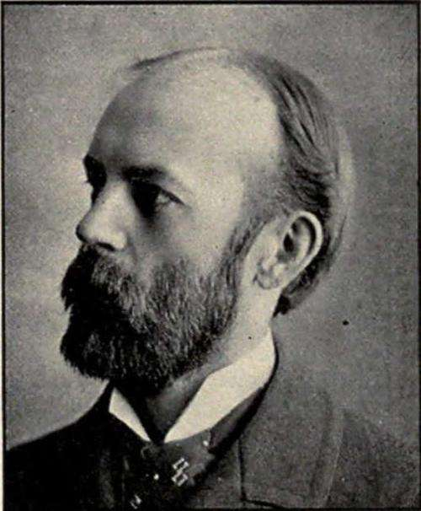
社
会
心
理
学
二、四种重要的社会群体分类
群体成员的互动关系特征
（二）
初级群体首先由库利在《社会组织》提出
初级群体
次级群体
初级群体是社会群体最基本的形式，群体成员之间以情感相联系在一起，直接进行亲密互动，具有强烈的群体认同感。
次级群体是为达到一定的社会目标而形成的群体。与初级关系不同，次级群体成员之间的互动不是感情性的，而是基于共同的利益和目标。
第九章

Slide 9
社
会
心
理
学
1906年，萨姆纳在《民俗论》一书中首先提出，他采用我群、他群和民族中心主义等术语研究群际关系问题。
二、四种重要的社会群体分类
群体成员立场和态度
（三）
内群体
外群体
内群体是成员所属的群体，他们对群体具有强烈的归属感和认同感。
外群体是群体成员之外的他人的社会群体。
第九章

Slide 10
社
会
心
理
学
二、四种重要的社会群体分类
成员的身份归属
（四）
隶属群体
参照群体
隶属群体以本群体的规范作为自己的行为准则。
参照群体是指个人认同的，为其树立和维持各种标准，用以参照和比较的群体。
第九章

Slide 11
社
会
心
理
学
三、群体生活的表现形式与行为特点
（一）生活方式与生活风格
生活方式：包括人们的衣食住行、劳动工作、休息娱乐、社会交往等物质生活和精神生活的价值观、道德观、审美观等，可以理解为在一定社会条件下，各个民族和社会群体的生活模式。
生活风格：生活方式的一般特征在个人和群体行为中的独特表现形式。构成生活风格的行为独特表现形式主要由个人的情趣、爱好、价值取向等决定，具体体现为人们特殊的生活习惯、风度、气质等。
第九章

Slide 12
社
会
心
理
学
三、群体生活的表现形式与行为特点
（二）竞争与合作
合作：指不同个体为了共同的目标而协同活动，实现某种利于自己和他人的结果的行为或意向。
竞争：指不同的个体为同一个目标展开争夺，促使某种只有利于自己的结果得以实现的行为或意向。
第九章

Slide 13
社
会
心
理
学
三、群体生活的表现形式与行为特点
（三）群体规范
指的是群体确立的行为标准，每个群体成员都必须遵守。违反这个共同规则的个人会得不到大家的认同，会受到群体成员的排斥，甚至会被清除出该群体。
指令性规范
维系群体
群体规范的分类
群体规范的功能
认知的标准化
描述性规范
对行为的定向功能
第九章

Slide 14

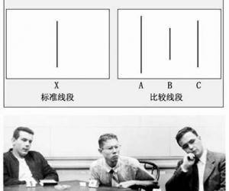
1956年……实验者指明的顺序总是把真实被试者安排在最后。第一二次测试大家没有区别，第三至第十二次前六名被试按事先要求故意说错，借此观察被试的反应是否发生从众行为。
所罗门·阿希
从众实验
Notes:
这任务令人难以置信地简单！！！

Slide 15
第二节
第九章
群体的社会心理学
/02
社会影响的形式与路径

Slide 16
社
会
心
理
学
一、社会影响的几种主要类型
★定义：是指在他人影响下，个人的信念、态度、情绪与行为所产生的变化，态度变化是其典型。
★社会影响的主要类型：
1.社会助长：指个人由对他人的意识（包括他人在场或与别人一起活动）所带来的行为效率的提高。
社会助长产生的原因在于群体背景增加了人们的内驱力。而群体背景之所以能够唤起行为内驱力，是因为它唤起了人们的竞争和被评价意识。
第九章

Slide 17

社
会
心
理
学
一、社会影响的几种主要类型
2.社会抑制：个人的活动效率因为群体中其他成员的影响而降低。
优势反应强化说
分心冲突说：他人的存在可转移或分散个体的注意力
3.社会惰化：指群体一起完成一件事情时，个人所付出的努力比单独完成时减少的现象，即一个人在群体中工作不如一个人工作时努力。
社会堕化效应
第九章
Notes:
查容克对社会促进作用和社会阻抑作用提出共同的原因解释。
他认为，他人在场提高人的一般动机水平，而动机水平的提高会加强优势反应。由于简单而熟悉的行为，正确反应占优势，他人在场加强这种反应，从而提高了行为效率。而个人在完成复杂、困难、生疏的任务时，不正确的反应占优势，他人在场提高动机水平的结果是强化不正确的反应，妨碍任务完成，所以有阻抑作用。
经过试验结果显示：有人在场时，测试者学习简易的词比单独学习要好些，而学习有难度的词表时，独自学习的效果比集体学习要好。这证明有人在场会促进熟练工作的成绩，而干扰非熟练工作的成绩。

Slide 18
社
会
心
理
学
二、社会规范的接受水平和心理效应
1.从众
指个人的观念与行为由于群体直接或隐含的引导或压力向与多数人相一致的方向变化的现象。
2.依从
接受他人的请求采取行动，使得他人的请求得到满足的行为。
“登门坎效应”vs.“留面子效应”
3.服从
是在他人、权威性命令下完成的，本人并不愿意甚至自认为不应该做出这些行为。
第九章

Slide 19



登门槛技术
＞50%
小招牌
大且不太美观的招牌
＜20%
Notes:
派人随机访问一组家庭主妇，要求她们将一个小招牌挂在她们家的窗户上，这些家庭主妇愉快地同意了。过了一段时间，再次访问这组家庭主妇，要求将一个不仅大而且不太美观的招牌放在庭院里，结果有超过半数的家庭主妇同意了。与此同时，派人又随机访问另一组家庭主妇，直接提出将不仅大而且不太美观的招牌放在庭院里，结果只有不足20%的家庭主妇同意。

Slide 20


登门槛技术：先小后大
一个人一旦接受了他人的一个微不足道的要求，为了避免认知上的不协调，或想给他人以前后一致的印象，就更可能接受更大的要求。
这种现象，犹如登门槛时要
一级台阶一级台阶地登,以便
顺利登门入室。
Notes:
美容美体店的惯用策略！

Slide 21

留面子技术：先大后小
与登门槛效应相反，留面子效应是指人们拒绝了一个较大的要求后，对较小要求接受的可能性增加的现象。
出于内疚和补偿心理，给他人留面子，人们在拒绝他人一个较大要求后，接受另一个较小要求的可能性会增加。

Slide 22


留面子技术
直接请求：
16.7%
担任两年少管所义务辅导员
带少年们
去动物园玩一次
先大后小：＞50%
Notes:
1975年，查尔迪尼等研究过“导致顺从的互让过程：门面技术。”他们要求大学生花两年时间担任一个少年管教所的义务辅导员，这是一件费神的工作，几乎所有的大学生都谢绝了。他们接着又提出了一个小的要求，让大学生带领少年们去动物园玩一次，结果50%的人接受了此要求，而当试验者直接向大学生提出这一要求时，只有16.7%的人同意。

Slide 23

登门槛技术
留面子技术

Slide 24
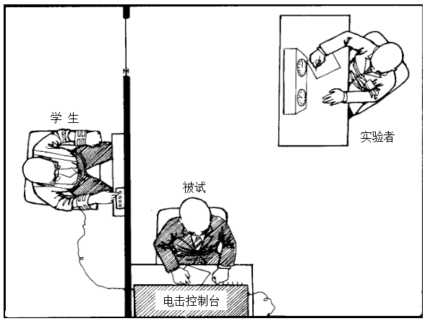
社
会
心
理
学
★米尔格拉姆的服从研究
图9-4 服从研究实验步骤
图9-3 服从研究实验场景
第九章

Slide 25
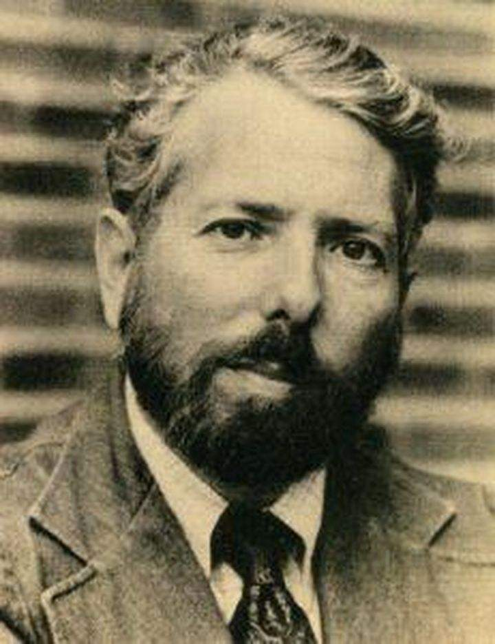
社
会
心
理
学
★米尔格拉姆的服从研究
实验结果让人震惊，有2/3的实验对象按下了450伏的按钮。这只是第一组实验的结果。米尔格拉姆一共进行了16组相同的实验，而在最后一组实验中，有90%的人完成了整个惩罚的过程，把所有的电压按钮都按遍了，一直到450伏——最高电压的惩罚。
对于实验者来说，最大的考验就是反映人性美好的道德意识与良知和对权威角色的服从之间的冲突。
斯坦利·米尔格拉姆，美国社会心理学家
第九章

Slide 26
第三节
第九章
群体的社会心理学
/03
群体决策

Slide 27
社
会
心
理
学
一、群体决策的基本要素
（一）群体决策的含义和发展
群体决策是为充分发挥集体的智慧，由多人共同参与决策分析并制订决策的整体过程，其中参与决策的人组成了决策群体。
第九章

Slide 28
社
会
心
理
学
二、群体决策的规则
（二）群体决策的规则
（1）简单多数规则
（2）过半数规则
（3）康多西特规则
在18世纪，法国数学家康多西特指出，当存在两个以上的候选方案时，只有一种方法能严格而真实地反映群体中多数成员的意愿，这就是对候选方案进行两两比较。如果存在某个候选方案，它能按过半规则击败其他所有的候选方案，则应选择此方案。
（一）决策分析的基本原则
决策遵循的是满意原则，而不是最优原则。
信息准确安全原则
效益原则
系统原则
科学原则
可行原则
选优原则
行动原则
反馈原则
民主原则
第九章

Slide 29
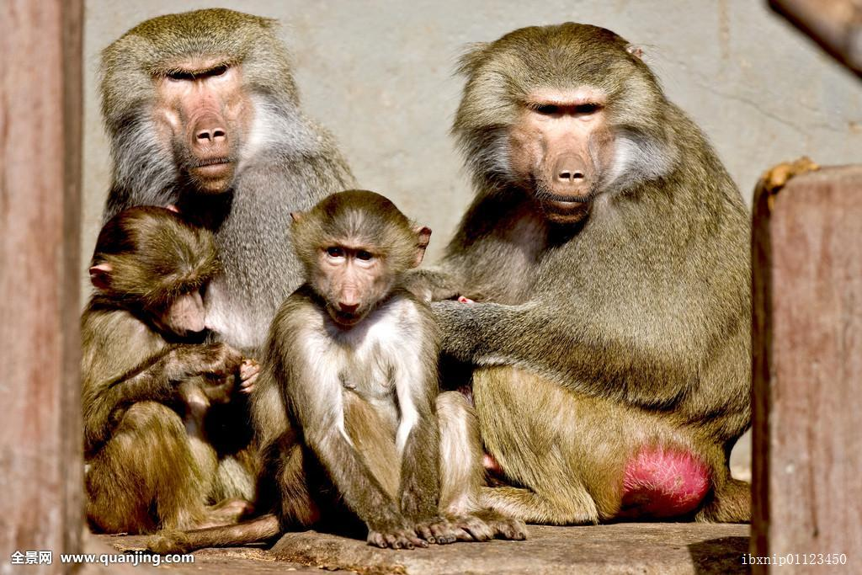
阿拉伯狒狒的“民主觅食”
一群狒狒决定去哪觅食：一只狒狒向前走了几米，停下，坐在地上，脸朝着他心仪的方向。有时，群里有几只狒狒会跟上，于是大家都继续朝那个方向前进；有时则谁都没有跟上来。这时，那个原来走出去的狒狒便无可奈何，被迫回到群里。接着招标活动重新开始……

Slide 30

社
会
心
理
学
三、群体决策的利弊和特征
（一）群体决策的好处
1. 群体决策能够利用更多的知识优势，借助更多的信息，集中不同领域成员的智慧，形成更多的可行性方案。
2. 群体决策容易得到普遍的认同，有助于决策的顺利实施。
3. 群体决策有利于使人们勇于承担风险。
第九章

Slide 31
社
会
心
理
学
三、群体决策的利弊和特征
（二）群体思维
群体思维（group thinking），是指高内聚力的群体认为他们的决策一定没有错误，为了维持群体表面上的一致，所有成员都倾向于坚定地支持群体的决定，与此不一致的其他可行方案被忽视。
产生原因：群体成员间极高的凝聚力和群体规则
如何预防群体思维？
詹尼斯的10种办法（e.g.,制定一位或多位成员充当反对者角色，专门提出反对意见‌：通过设立反对者角色，可以引入新的视角和挑战现有的决策‌。）
第九章

Slide 32

社
会
心
理
学
三、群体决策的利弊和特征
（三）群体极化
★指群体成员中原已存在的倾向性，在群体讨论会之后得到加强：原先群体支持的意见，讨论后会变得更为支持；而原先群体反对的意见，讨论后反对的程度也更强，使原来不同意见之间的距离加大。
★群体极化的机制：社会比较促进极化；争论与说服互动推动极化
互联网削弱了还是增强了群体极化现象？
第九章

Slide 33
社
会
心
理
学
三、群体决策的利弊和特征
（四）风险转移
人们在独自进行决策时，愿意冒的风险较小，而如果改由群体共同决策，则最后的决定会比个人决策时有更大的冒险性。原因：
（1）个人假设群体鼓励富有冒险性的见解。群体决策情境为评价情境，个人需要提出一个为群体其他成员所赞赏的选择。
（2）责任分散。群体的背景会直接导致个人行为责任意识的下降，从而使人们的冒险性得到鼓励。
（3）文化价值倾向于对高冒险性有较高评价。在这种文化背景下，人们将高冒险与英雄气概联系在一起，从而使人们倾向于鼓励冒险。
第九章

Slide 34
第四节
第九章
群体的社会心理学
/04
群体凝聚力与群体领导

Slide 35

社
会
心
理
学
一、群体凝聚力
（一）群体凝聚力含义
★群体凝聚力是指群体对成员的吸引力、成员对群体的向心力以及成员之间人际关系的紧密度所形成的内聚力量。
（二）高凝聚力群体的特征
（1）成员间意见沟通快，信息交流频繁，民主气氛好，关系和谐。
（2）群体对每一个成员有较强的吸引力、向心力。
（3）成员愿意承担更多群体工作的责任，时时关心群体，维护群体利益和荣誉。
（4）群体中每个成员都有较强的归属感、尊严感、自豪感。
第九章

Slide 36
社
会
心
理
学
一、群体凝聚力
影响群体凝聚力的因素
群体的领导方式
01
外部的影响因素
05
02
群体规模
对群体成员需求的满足
04
03
群体成员的一致性
第九章

Slide 37
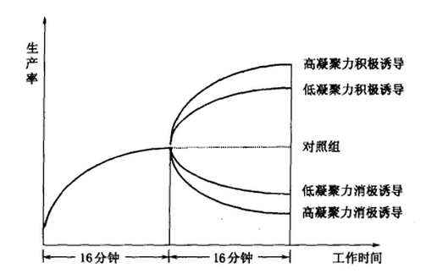
社
会
心
理
学
一、群体凝聚力
凝聚力与绩效的关系：
实验表明，无论凝聚力强或弱，积极诱导都提高了生产效率，而且强凝聚力组生产效率更高；消极诱导则降低了生产效率。诱导因素对强凝聚力条件比弱凝聚力条件影响更大。
图9-7 群体凝聚力与群体绩效的关系
第九章
Notes:
并不是任何强凝聚力都有利于提高生产效率，只有在群体目标与组织目标一致时，增强凝聚力才有利于提高生产效率；在群体目标与组织目标背道而驰时，强凝聚力反而会使生产效率下降。

Slide 38
社
会
心
理
学
二、群体领导
领导者是在群体中处于法定或实际的领导地位，力图影响群体行为的人。
领导是领导者影响属下的个人或群体，为实现目标而努力的过程。
第九章

Slide 39
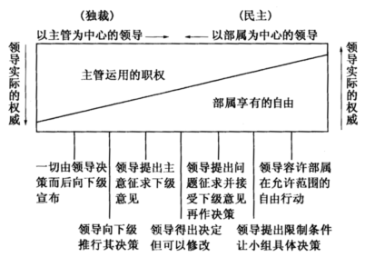
社
会
心
理
学
二、群体领导：两种重要的领导理论
★1. 领导连续带理论
理论将领导行为的工作导向、关系导向与领导方式的专制型、民主型结合起来，认为工作导向型与专制型领导都强调工作；关系导向型与民主型领导都注重人员。据此，可以将领导分为两种极端的类型，即“以主管为中心的领导”和“以部属为中心的领导”。在这两种类型之间，存在着许多程度不同地体现这两个因素的领导方式，构成领导行为的连续带。
图9-5 领导行为的连续带
第九章

Slide 40
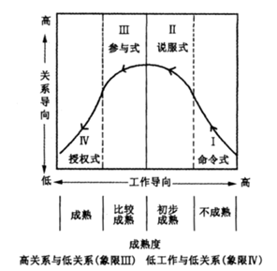
社
会
心
理
学
二、群体领导：两种重要的领导理论
★2. 领导生命周期理论
理论涉及三方面的领导因素：
（1）领导行为的两个导向，即员工导向和工作导向；
（2）领导方式的四种类型，即命令式、说服式、参与式、授权式；
（3）下属的成熟程度，包括动机成熟和行为能力成熟，分为不成熟、初步成熟、比较成熟、成熟四个等级。
图9-6 领导生命周期模型
第九章

Slide 41
社
会
心
理
学
思 考 题
1. 简述社会认同理论的基本观点。
2. 群体规范是什么？群体规范有哪些作用？
3. 社会影响是什么？如何理解社会助长、社会抑制和社会惰化？
4. 如何理解群体决策和群体思维？
5. 群体凝聚力是什么？群体凝聚力与工作绩效有何关系？
6. 两种重要的领导理论分别是什么？
第九章

